Slide 1
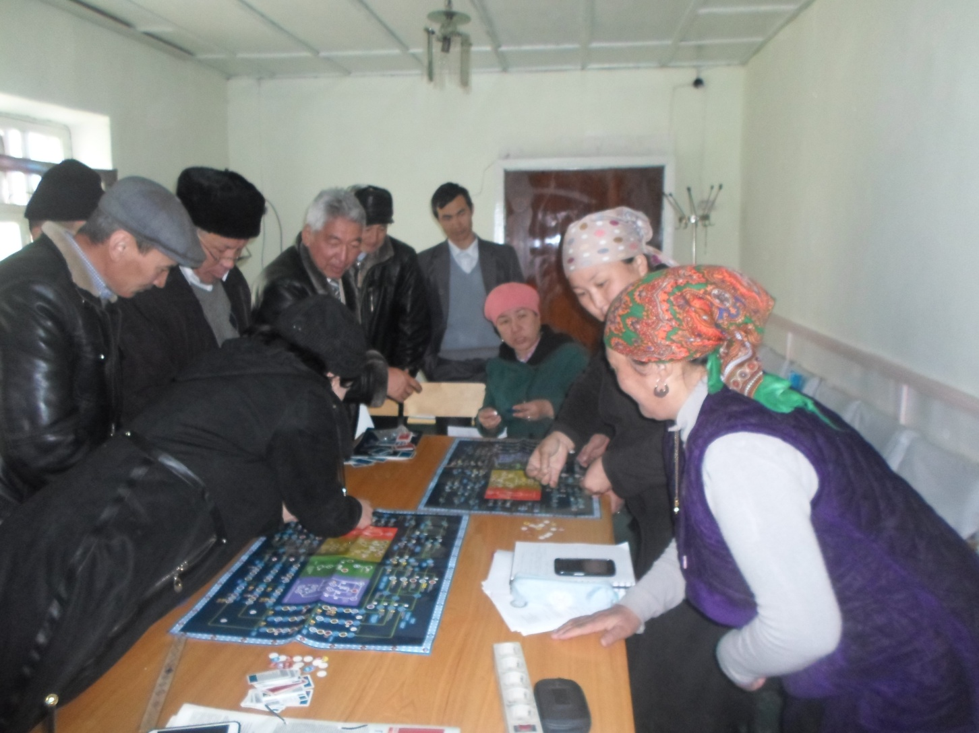
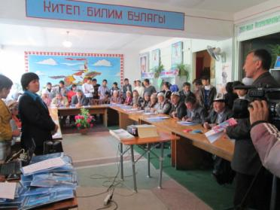
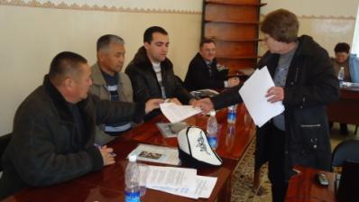
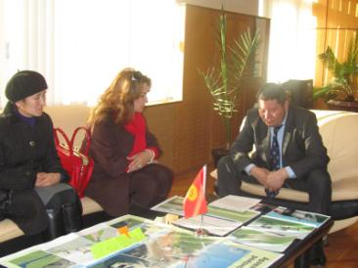
Деятельность и результаты Малых общественных советов (МОС)

Slide 2
История возникновения МОС
В 1999 г. в 9 районах г. Балыкчи были открыты Общественно-профилактические центры (ОПЦ), которые курировались ОВД. При данных центрах были открыты приемные Информационной службы социально правовых консультаций (ИССПК). Для работы с населением наняты юристы, которые прошли 30 семинаров и тренингов. В деятельность юристов стали подключаться активисты общественности, суды аксакалов, женсоветы и появились неформальные «советы», которые в последствии получили статус «Малый общественный совет».
2 июня 2017 г.

Slide 3
Что такое МОС?
Малый общественный Совет (МОС) – организационная, территориально обозначенная структура, созданная на добровольных началах включающая в себя активистов общественности (квартальных, членов судов аксакалов), представителей правоохранительных органов, основной деятельностью которой является оказание комплексной социально-правовой помощи населению определенной территории.
2 июня 2017 г.

Slide 4
Этапы создания Малых Общественных Советов
1. Проведение сельских сходов по следующей повестке:
презентация деятельности МОСов;
формирование МОСа по решению вопросов членов местного сообщества;
выборы представителей/членов МОСа.
2. Проведение установочного (первого) заседания для членов МОСа на котором:
разрабатывается регламент и механизм работы МОСа;
определяется/избирается председатель МОСов;
формируется график работы каждого члена МОСа;
разрабатывается план мероприятий МОСа;
определяется помещение для работы МОСа.
3. Подписание меморандума между МОС и Айыл Окмоту.
2 июня 2017 г.

Slide 5
Организационная структура МОС
Малый общественный совет
Активисты общественности, депутаты
Социальные, медицинские представители
Женские и молодежные комитеты
Члены судов аксакалов
Председатели квартальных комитетов
Юристы
Члены семей мигрантов
Главы Айыл окмоту
Работники ФАП
2 июня 2017 г.

Slide 6
Географический охват МОСов

Slide 7
Задачи Малого Общественного Совета
Выявление членов сообществ для предоставления правовой поддержки;
Прием членов сообществ согласно графику;
Повышение потенциала членов сообществ посредством информирования;
Мониторинг качества жизни сообществ;
Сотрудничество с ОМСУ, участие в круглых столах, заседаниях ОМСУ;
Участие в бюджетных слушаниях своего района;
Участие в эдвокаси-кампании;
Проведение заседаний 1 раз в квартал.
2 июня 2017 г.

Slide 8
МОСы решают проблемы по следующим направлениям:
правовое
гендерное
медицинское
психологическое
социальное
вопросы насилия и т.д.
2 июня 2017 г.

Slide 9
Спасибо за внимание!

